Slide 1
PHÒNG GIÁO DỤC VÀ ĐÀO TẠO QUẬN LONG BIÊN
TRƯỜNG TIỂU HỌC ÁI MỘ B
Môn: Toán
LỚP 2
Bài : Ki - lô - mét

Slide 2

Ôn bài cũ :
Điền số thích hợp vào chỗ chấm
1 m = dm
1 dm = cm
10
10
1 m = cm
dm = 1 m
100
10

Slide 3
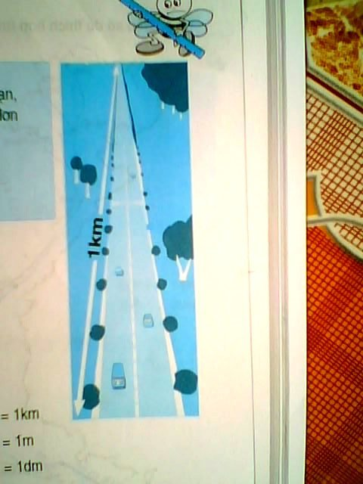
Ki-lô-mét là một đơn vị đo độ dài (chẳng hạn, để đo quãng đường giữa hai tỉnh ta dùng đơn vị ki-lô-mét).
Ki-lô-mét viết tắt là km.
1 km = 1000 m.

Slide 4

1. Số ?
…. m = 1 km
1 km = …. m
1000
1000
…. dm = 1 m
1 m = …. dm
10
10
1 m = …. cm
100
…. cm = 1 dm
10

Slide 5
2. Nhìn hình vẽ trả lời các câu hỏi sau:
B
42km
C
23km
48km
A
D
a) Quãng đường từ A đến B dài bao nhiêu ki-lô-mét?
23 km.
b) Quãng đường từ B đến D (đi qua C) dài bao nhiêu ki-lô-mét?
c) Quãng đường từ C đến A (đi qua B) dài bao nhiêu ki-lô-mét?

Slide 6
2. Nhìn hình vẽ trả lời các câu hỏi sau:
B
42km
C
23km
48km
A
D
a) Quãng đường từ A đến B dài bao nhiêu ki-lô-mét?
23 km.
b) Quãng đường từ B đến D (đi qua C) dài bao nhiêu ki-lô-mét?
Bài giải
Quãng đường từ B đến D dài là:
42 + 48 = 90 (km)
Đáp số: 90 km
c) Quãng đường từ C đến A (đi qua B) dài bao nhiêu ki-lô-mét?
Bài giải
Quãng đường từ C đến A dài là:
42 + 23 = 65 (km)
Đáp số: 65 km

Slide 7

3. Nêu số đo thích hợp (theo mẫu)

Slide 8
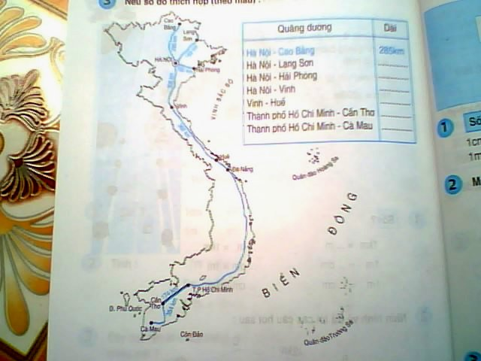
Cao Bằng
QUÃNG ĐƯỜNG | DÀI
Hà Nội – Hải Phòng
Hà Nội - Vinh
Vinh – Huế
Thành phố Hồ Chí Minh – Cần Thơ
Thành phố Hồ Chí Minh – Cà mau
285km
169 km
Lạng Sơn
Hà Nội
Hải Phòng
308km
102 km
Hà Nội – Cao Bằng
285 km
Vinh
Hà Nội – Lạng Sơn
169 km
368 km
102 km
Huế
Đà Nẵng
308 km
368 km
174 km
TP. Hồ Chí Minh
174 km
354 km
Cần Thơ
354km
Cà Mau

Slide 9
4.
a. Cao Bằng và Lạng Sơn, nơi nào xa Hà Nội hơn?
b. Lạng Sơn và Hải Phòng, nơi nào gần Hà Nội hơn?
c. Quãng đường nào dài hơn: Hà Nội – Vinh hay Vinh – Huế?
d. Quãng đường nào ngắn hơn: Thành phố Hồ Chí Minh – Cần Thơ hay Thành phố Hồ Chí Minh – Cà Mau?

Slide 10
4.
QUÃNG ĐƯỜNG | DÀI
Hà Nội – Hải Phòng
Hà Nội - Vinh
Vinh – Huế
Thành phố Hồ Chí Minh – Cần Thơ
Thành phố Hồ Chí Minh – Cà mau
a. Cao Bằng và Lạng Sơn, nơi nào xa Hà Nội hơn?
Hà Nội – Cao Bằng
285 km
Cao Bằng và Lạng Sơn, Cao Bằng xa Hà Nội hơn.
Hà Nội – Lạng Sơn
169 km
b. Lạng Sơn và Hải Phòng, nơi nào gần Hà Nội hơn?
102 km
308 km
Lạng Sơn và Hải Phòng, Hải Phòng gần Hà Nội hơn
368 km
174 km
354 km

Slide 11
4.
QUÃNG ĐƯỜNG | DÀI
Hà Nội – Hải Phòng
Hà Nội - Vinh
Vinh – Huế
Thành phố Hồ Chí Minh – Cần Thơ
Thành phố Hồ Chí Minh – Cà mau
c. Quãng đường nào dài hơn: Hà Nội – Vinh hay Vinh – Huế?
Hà Nội – Cao Bằng
285 km
Quãng đường dài hơn là: Vinh – Huế
Hà Nội – Lạng Sơn
169 km
d. Quãng đường nào ngắn hơn: Thành phố Hồ Chí Minh – Cần Thơ hay Thành phố Hồ Chí Minh – Cà Mau?
102 km
308 km
368 km
Quãng đường nào ngắn hơn là: Thành phố Hồ Chí Minh – Cần Thơ
174 km
354 km

Slide 12




Củng cố

Slide 13

Câu 1
- Quãng đường từ nhà bạn Thương đi đến trường là 1km.
  - Quãng đường từ nhà bạn Thúy đi đến trường là 1000m.
Hỏi bạn nào đi học xa hơn ?
Bằng nhau

Slide 14


Câu 2 : Điền số thích hợp vào chỗ trống?
1 km = m
1000

